Slide 1
Atların Gezdirilmesi

Slide 2
Atların Yürüyüş Şekilleri
Bir atın yerinde durması dışında, koşması dâhil bütün ayak hareketlerine “atın yürüyüşü” adı verilir. At ilk yürüyüş hareketine kesinlikle arka ayaklarından birisi ile başlar. Çünkü kuvvet vücudun gerisinden gelir ve at arka ayaklarından kuvvet alarak yürür. Ön bacakların gövdeye bağlantısı, atın vücuduna dönme hareketi verecek şekildedir. At bir arabaya benzetilecek olursa; atın arka ayakları hareketi sağlayan motor ise, ön ayakları arabanın direksiyonu gibidir Bu bakımdan yürüyen ya da koşan bir at, hareketini arka tekerlerden alan bir otomobile benzer.

Slide 3
Anadolu’da “At sahibine göre kişner” şeklinde ifade edilen bir atasözü vardır. Yani atı layıkıyla yürüten, koşturan, idare eden binicisidir. İyi binici iyi at, kötü binici kötü at sergiler. Binicinin, ata istediği yürüyüş çeşidini yaptırması veya yürüyüşünü değiştirmesi için çeşitli araçları vardır. Bir at binicisi dizgin, ayak, bacak veya sesini kullanarak, bir atı gereği gibi yönlendirebilir.

Slide 4
Normal şartlar altında bir at günlük 6-11 km yol kat eder. Genel olarak atta yürüyüş çeşitleri; atın tabiatından gelen doğal yürüyüş şekilleri ve sonradan eğitim ile öğretilen özel yürüyüş şekilleri olmak üzere ikiye ayrılır. At ırklarının birçoğu doğal yürüyüş şekillerinin hemen tamamını doğuştan gelen yetenek ile yapabildiği halde, eğitimle öğretilebilen özel yürüyüş şekillerini ancak sınırlı sayıda at ırkı becerebilir.
Ayrıca dört ayağını kullanış şekline göre atlarda yürüyüş şekilleri yürüme, tırıs ve koşma/sıçramaolarak üç gurupta sınıflandırılabilir. İngiliz Atçılık Kulübü Dresaj Kurallarına göre dört çeşit yürüyüş, altı çeşit tırıs, beş çeşit sıçrama çeşidi kabul edilmektedir. Atın doğal yürüyüş şekilleri adeta, tırıs, rahvan, kenter (eşkin) ve dörtnal olmak üzere beş çeşittir.

Slide 5
Bu beş yürüyüş çeşidi, doğada serbest şekilde yaşamını sürdüren vahşi atlar veya evcilleştirilmiş atlarda gözlemlenebilir. Çok az sayıdaki bazı at ırkında tırıs koşulamazken, bunun yerini rahvan veya gösteri yürüyüşü (Ambling) almıştır. Rahvan, atın doğal olmayan bir yürüyüş şekli olarak kabul edilir. Bu yürüyüşü tay, annesine bakarak, sonradan öğrenir.

Slide 6
Üzerinde takımları ve binicisi olmayan, açık arazide dolaşan bir at adeta, tırıs, rahvan ve dörtnal yürüyüş şekillerinden hepsini icra edebilir. Fakat ağır hareket etmek istediği zaman adetayı, seri yürümek istediği zaman dörtnalı tercih eder. Çünkü bu yürüyüş şekilleri atın kolayına gelir. At tırısçı veya rahvan bir at olsa dahi, kendi haline bırakıldığı zaman, atın tercihi adeta ve dörtnal yürümek şeklinde olur.

Slide 7
Her atın, yürüyüş çeşitlerinden hepsini icra etmesi beklenemez. Bunlardan ancak birini veya birkaçını yapabilir. Atın yürüyüş çeşitlerini yapabilmesi ırkına, kan hattına, aldığı eğitime, vücut yapısına ve beslenmesine bağlıdır. Atları yürüyüşlerine göre sınıflandırmak veya adlandırmak eskiden beri uygulanan bir yöntemdir.
Rahvan at, eşkin at, tırısçı at gibi adlandırmalar, atların uyguladıkları yürüyüş çeşitlerinden dolayıdır. Safkan Arap ve İngiliz atlarına “dörtnal atı” veya sadece “dörtnal” dendiği de olur. Atlarda yürüyüş şekilleri en yavaştan başlamak üzere aşağıdaki gibi tartışılabilir.

Slide 8
1. Adeta (Walk)
“Ağır aksak” olarak da adlandırılır. Atın en yavaş, doğal ve kendi halinde düz yürüyüşüne verile isimdir. Yavaş bir yürüyüş çeşididir (Şekil 1,2). Uzun mesafe almaya uygundur. Atı yormaz. Diğer yürüyüş şekillerinde yorulan at, adetaya geçirilerek dinlendirilebilir. Ayakların hareketi dört zamanlı ve çapraz sıra iledir. Yürüme başlangıcı olarak at önce bir arka ayağını kaldırır. Örneğin atın bir adeta yürüyüşü art sol, ön sol, art sağ ve ön sağ şeklinde icra edilir. Bir bakıma bu yürüyüş şekli, rahvan yürüyüş şeklinin ağır çekim hali gibidir.

Slide 9
Bu yürüyüş şeklinde atın bir ayağı her zaman havada, diğer üç ayağı ise yerdedir. At ağırlığını sırası ile diğer üçayak üstüne bindirir. Yürürken başını ve boynunu hafifçe aşağı yukarı hareket ettirerek dengesini sağlar. Atın ayaklarından çıkan sesler tek tek duyulur.
Bu yürüyüş şeklinin en ideali; atın arka ayağını, ön ayağın izinin biraz ilerisine basmasıdır. Bazı ırklar veya ırk içindeki atlar ayaklarını biraz daha ileriye basabilir. Bu attan ata değişir. Fakat binici her zaman, bu yürüyüş esnasında atın arka ayakları vasıtası ile sağrısının yanlara doğru yaptığı hafif hareketi hisseder. Eğer bir at hızlanmaya başlar ve yürüyüş ahengini kaybederse; at artık adeta yürümüyor, tırısa kalkmış veya başka hızlı bir yürüyüş şekline girmiş demektir.
Tennessee Walking Atı bir ırk özelliği olarak bu yürüyüşü “süratli adeta” şeklinde yürür. Atın adeta yürüyüş şekli en yavaş yürüyüş çeşididir ama at uzun mesafelere bu yürüyüş şekli ile gidebilir. Binicilik öğrenenler ilk önce bu yürüyüş çeşidi ile ata binerler.

Slide 10
Atın ortalama hızı 6–7 km/s kadardır. Yani adeta yürüyen bir at dakikada ortalama 70–80 adım atar. Eğer dizgin serbest bırakılırsa, daha uzun adım atar, kısa dizginle hayvan kendini kasar ve daha kısa ama daha seri adımlarla yürür. Fakat kısa dizginle gitmek hem atı yorar hem de uzun yolda biniciyi sıkar. Bu yüzden kısa dizgin pek tercih edilmez.
Bir atın adeta yürüyüşü iyi ise, bu atın diğer yürüyüşlerinin de iyi olacağına bir işarettir. Ama atın diğer yürüyüş şekillerinin iyi olması, adetasının iyi ve mesafe alıcı olmasını gerektirmez. Ağır ve süratli adeta olmak üzere iki türlü adeta vardır. Kısa ama seri adımlarla daha hızlı yapılan adetaya “süratli adeta”, diğerine ise “ağır adeta” denir. At ağır adeta halinde yürürken serbest bırakılırsa, genellikle kendiliğinden süratli adetaya geçer.

Slide 11
2. Tırıs (Trot)
Tırıs sözcüğü, kelime anlamı olarak İngilizce “trot” kelimesinden gelir. 19. yüzyılda Osmanlı Ordusu, Avrupa Ordularının sistemini alırken, diğer birçok askeri sözcük gibi, tırıs sözcüğü de “trot” sözcüğünden alarak, Türkçeye katmıştır. Aslında Anadolu Türkleri tırıs yürüyüşüne “link” ya da “süratli” demişlerdir. Süvariler ve binicilik sporuyla uğraşanlar “süratli” kelimesini tercih ederler.

Slide 12
Tırıs, atın koşmadan ama hızlı tempoda yaptığı yürüyüş şekline verilen isimdir. Adetadan hızlı ama dörtnaldan yavaş bir yürüyüştür. Bu yürüyüş çeşidinde iki çapraz ayak aynı anda havadadır ve diğer iki ayak yere basar. Çapraz adımlar arasında her dört ayağın da havada olduğu kısa bir an vardır.
Bu yürüyüş şeklinde at sürekli olarak dengededir. Başı ve boynu ile dengeyi sağlamak zorunda değildir. Bu yüzden atın başı sabit kalır. Atın vücut yapısına en uygun yürüyüş çeşidi budur. At eşkin veya dörtnal ile ancak kısa bir mesafe gidebilir. Çünkü çabuk yorulur ve dinlenmeye ihtiyaç duyar. Ama tırıs ile giden at saatlerce yol alabilir. Yani tırıs bir atın en uzun mesafeyi en kısa zamanda gidebileceği yürüyüş şeklidir.

Slide 13
Eğer binici tırısta atın ritmini yakalayamaz ve vücudunu ata uyduramazsa, tırıs biniciyi rahatsız edici ve sarsıcı bir yürüyüş çeşididir. O zaman at ya yavaşlar ve adeta gitmeye başlar ya da hızlanır ve dörtnala kalkar. Binici atın bir çapraz adımında otururken diğer çapraz adımında ayağa kalkar. Bu disiplini almayan ve tırıs yürüyüşü esnasında bu disiplini uygulamayan, bilhassa erkek binicilerin kasık bölgesi bu yürüyüş esnasında oldukça zarar görür ve acı duyar. Eğer binici tırısın ritmine ayak uydurmazsa, en deneyimli biniciler dahi bir müddet sonra atın üstünde duramaz olurlar. Binici attan indikten sonra dahi, bir müddet normal şekilde yürüyemez. Fakat atın yürüyüş ritmine, vücudu aşağı yukarı kaldırarak ayak uydurulduğu takdirde, tırıs son derece güvenli verimli bir yürüyüş şeklidir

Slide 14
Bizde geleneksel olarak rahvan at yarışları ne kadar seviliyorsa, Batı ülkelerinde de binicili ya da hafif iki tekerlekli araba ile yapılan tırıs yarışları o kadar sevilmektedir.
Bugünkü Avrupa ve ABD tırısçı at ırklarının atası İngiliz Norfolk tırısçısı ve Hollanda Harttraber tırısçısıdır. Bu iki tırısçı ırk, safkan İngiliz ve Arap atları ile melezlenerek Amerikan, Fransız ve Rus tırısçı ırklarının yetişmesine katkıda bulunmuştur.
Amerikan Standartbred, Fransız Anglo-Norman (Selle François), Rus Orlof ırkları en ünlü tırısçı at ırklarıdır.

Slide 15
Fransa’da ilk tırıs yarışları 1836 yılında Normandiya’nın kuzeyindeki Cherbourg ile Caen şehirlerinde başlamış, 1840 yılından itibaren düzenli olarak yapıla gelmiştir. Amerika’da iyi tırıs atları yetiştirilmesine rağmen, dünyada Fransız tırıs atları üstüne yoktur. Bu yürüyüş şeklinde atın hızı ortalama 13 km/s kadardır. İdeali, bu hızda ara vermeden bir atın en az 40 km gitmesidir.

Slide 16
Tırısın değişik tempolu çeşitleri vardır:
2.1.Kara eşkin (Kırık eşkin, Küçük eşkin, Kısa tırıs):
Dört zamanlı bir yürüyüş çeşididir. Ayak kuvveti zayıflamış ya da iyi idare edememekten dolayı ayak hareketleri bozulmuş ya da vücut yapısı tam süratli yürüyüşe müsait olmayan atlarda rastlanır.
2.2.Eşkin (Düz tırıs): Tırısın sıçramadan yapılan bir çeşidine verilen isimdir.
2.3.Açık eşkin: Az sıçrama ile yapılan, binici için rahat sayılabilecek bir tırıs çeşididir. Yarış tırısı olarak da adlandırılır.
2.4.Kurt lingi: Rahvan ile tırıs arası bir yürüyüş çeşididir. Ön ayaklar adeta, arka ayaklar tırıs yapar.

Slide 17
2.5.Kısa üçayak: Rahvan ile dörtnal arası bir yürüyüş çeşididir. Ön ayaklar adeta, arka ayaklar dörtnal yapar. At bu yürüyüşte başını aşağı yukarı sallar.
2.6.Üçayak: Tırıs ile dörtnal arası bir yürüyüş çeşididir. Ön ayaklar tırısta iken, arka ayaklar dörtnal yapar. At üçayak yürüyüşünde başını aşağı yukarı sallar.
2.7.Yüksek tırıs: Binek tırısının daha hızlı ve tempolusudur. At yüksek tırıs esnasında ayaklarını yüksekten atar.

Slide 18
3. Kenter (Canter)
Eşkin yürüyüş olarak da adlandırılır. Kenter (eşkin) yürüyüş şekli tırıstan hızlı ama dörtnaldan yavaştır. Eskiden İngiltere’nin Canterbury şehri önemli bir dini ziyaret yeri idi. Buraya at sırtında ziyarete gelenler, bu dörtnal yürüyüş çeşidini kullandıkları için, yürüyüşün adı “canter” olarak kalmış. Türkçeye de “kenter” olarak geçmiştir.
Bir atın kenter yürüyüşündeki hızı, adımlarının uzunluğuna bağlı olarak değişir. Kenter üçayak vuruşlu bir yürüyüş çeşididir. Atın ayak seslerine kulak verildiğinde, üçayağın peş peşe çıkardığı ses rahatlıkla duyulur. Kısa bir sessizlik olur ve tekrar üçayağın vuruş sesi duyulur. Bu durum kenter yürüyüşün tipik bir göstergesidir. At kenter yürüyüşte hızlandıkça, üçayağın vuruş sesinden sonra meydana gelen sessizlik anının süresi uzar

Slide 19
Kenter yürüyüşte, arka ayaklardan birisi (örneğin sağ arka ayak) atı öne doğru iter. Bu arka ayak tarafından öne itme esnasında, diğer üçayak ileri doğru hamle yapar.
İkinci sefer diğer arka ayak yani sol arka ayak yerde kalır ve atı öne doğru iter. Üçüncü seferde ise ön sol ayak yeri yakalar. Bu esnada çapraz ayak olan arka sağ ayak yerdedir. Kenter yürüyüşte atın ayaklarının bu ardı sıra itişleri peş peşe devam eder. Atın ön ayaklarından birisi biraz fazla ileri hamle yaparsa,aynı taraftaki arka ayak da aynı miktar öne fazla hamle yapar. Bu duruma “kılavuzluk etme” ismi verilir. Örneğin bir at sağ arka ayakla kenter yürüyüşe başlasa, sol ön ve arka ayaklar ileri hamle yapar. Buna “sol ayak kılavuzluğu” denir. Tersi olursa, buna da aynı şekilde “sağ ayak kılavuzluğu” adı verilir.

Slide 20
Eğer atın üstünde bir binici varsa, kenter yürüyüşteki bu sol veya sağ ayak kılavuzluğu daha da önem kazanır. Eğer at antrenman sahası gibi kapalı bir alanda kenter yürüyüş yapıyorsa, bir ayağın kılavuzluk etme durumu atın dengesi için çok önem kazanır. İyi bir at, binicisinin bir işareti ile daha yavaş bir yürüyüş şeklinden, kenter yürüyüşe rahatlıkla geçebilmelidir. Ayrıca sağ ayak kılavuzluğu ile giden bir at, binicisinin bir işareti ile hemen sol ayak kılavuzluğuna geçebilmelidir. Bir atın bu hareketi yapabilmesi, bilhassa Dresaj yarışları ile Polo oyununda çok önemlidir. Eğer bir at kenter yürüyüş sırasında bir ön ayağını ileri attığı zaman, peşinden aynı taraftaki arka ayağını ile atıyorsa, bu at için bir kusurdur ve bu durum “çapraz ateş” olarak adlandırılır. Kenter yürüyüşteki ortalama hız 16–27 km/s kadardır.

Slide 21
4. Dörtnal (Gallop)
Dörtnal yürüyüş şekli eşkin yürüyüşe oldukça benzer. Dörtnal eşkinden daha hızlıdır ve üçayak sesi duyulur. Atın en hızlı yürüyüş şeklidir (Şekil 14-17). Vahşi tabiatta yaşayan bir at, bu yürüyüş şeklini ancak bir yırtıcı tehlikesi ile karşılaştığı zaman, çok kısa süre içinde bu tehlikeli durumdan kurtulmak için kullanır. Normal olarak bir at, dörtnal yürüyüşü 2–3 km mesafeden fazla koşmak istemez. Bu mesafeden sonra dinlenmek ister. Hâlbuki at biraz daha yavaş yürüyüş şekli olan rahvan yürüyüş ile gittiği zaman, çok uzun mesafeleri kat edebilir.

Slide 22
Dörtnal, bir atın aslında sıçrayarak yaptığı bir yürüyüş çeşididir. At bu yürüyüş esnasında arka ayaklarından güç alarak gövdesini ileri atar, vücut bir an havada asılı kaldıktan sonra, ön ayaklarının üstüne sırayla düşer. Yere sertçe vuran nalların sesi tok bir şekilde duyulur.
Dörtnala koşan at görüntüleri resim sanatında sıkça kullanılmıştır. Birçok tabloda dörtnal koşan at görüntüleri canlandırılmıştır. Bu tabloların hemen hepsinde atların dört ayağı da havada asılı vaziyette ve uzatılmış olarak resmedilmiştir. Hâlbuki bu yanlıştır. Ayakların havada asılı ve uzamış durumda olduğu bu esnada, bir ayak muhakkak yer ile temas halinde olmalıdır. Atın dört ayağının da havada asılı halde bulunduğu an, ancak ayakların hepsinin de bükülü olduğu andır. Bu durumun ispatı, bu hareket ile ilgili çekilmiş fotoğraflarda rahatlıkla görülebilir.

Slide 23
Leland Stanford isminde bir İngiliz, dörtnal yürüyüş esnasında atların gerçekten havada asılı kalıp, kalmadıkları konusunda 1877 yılında bir tartışma başlattı. Bu durumu aydınlatmak için, Eadweard Muybridge isimli bir fotoğrafçı ile anlaşmış ve bu durumu açıklığa kavuşturmuştur. Yüksek hızda çekilen fotoğraflar göstermiştir ki, at kısa bir süreliğine de olsa, bir süre havada asılı kalmaktadır.
Fakat havada asılı kaldığı bu süre içinde atın ayakları uzatılmış vaziyette değil, bükülü vaziyettedir.

Slide 24
Burada bir noktaya dikkat çekmek gereklidir. At bir engelden aşarken, bacaklarını uzatarak bu engelden atlar. Bu anda bütün ayakları uzamış vaziyettedir ama düşerken muhakkak ilk önce bir ön ayağı ile toprağa basar. Ön ayaklarının ikisi de yere bastıktan sonra arka ayaklar da yere basar. Bu durum, dörtnal koşarken atın dört ayağının bükülmüş olarak havada bir an asılı kaldığı durumundan oldukça farklıdır.
Çünkü at, engel atlama esnasında dörtnal yürüyüşten çok farklı bir hareket yapmaktadır. At bir engeli aşarken, engele önünde havalanmadan önceki ve engelden yere düştükten sonraki iki adımını da dörtnal yürüyüş olarak atar. Önünde hemen başka bir engel varsa, bu engele hazırlık olarak arka bacaklarını bir miktar toplar.

Slide 25
Dörtnal “sağ dörtnal” ve “sol dörtnal” olarak ikiye ayrılır. Bu sınıflandırma, atın ön ayaklarının hangisini önce yere bastığına göre belirlenir. Atın sağ dörtnal mı, sol dörtnal mı yaptığı binicisi tarafından bilinmelidir ve önemlidir. Çünkü at hangi ön ayak ile dörtnala koşuyorsa, binici o tarafa vaziyet almalıdır.

Slide 26
Dörtnal bir atın en hızlı yürüyüş şekli olduğuna göre, klasik olarak at yarışlarının yürüyüş şekli dörtnal yürüyüştür. Atlar genellikle dörtnal yarışında denenmiş ve dörtnal yürüyüş ile değerlendirilmiştir.
Eskiden beri gelen bir inanışın devamı olarak, iyi bir atın ölçüsü, iyi bir dörtnal yapmasıdır. Yani hızlı atı iyi bir at olarak görmek, aslında atı bir mal ve kumar aleti olarak görmek zihniyetinin hırslı, yarışçı, savaşçı ve hükümran sonucudur. Bu yüzden el üstünde tutulan nice altın ayaklı at, yarış kaybedince veya küçük bir sakatlık geçirip, artık koşamaz hale gelince en kıymetsiz bir hayvan muamelesi görmüştür. Böyle bir durumda yarış kaybetmiş veya sakat bir at ya vurulur ya da çok ucuz bir fiyata satılır.

Slide 27
Safkan İngiliz atları günümüzdeki kısa mesafe koşularını en hızlı koşan atlardandır. Buna rağmen günümüzdeki modern safkan İngiliz atları, dörtnal yürüyüş ile nadiren 2,5 km (1,5 mil) mesafeden fazla koşarlar. Arap atları ise nadiren 4 km (2,5 mil) mesafeyi aşan koşulara dayanabilirler. Ortalama hız yaklaşık olarak 40–48 km/s kadardır.
Bugüne kadar kaydedilen en yüksek hız, bir Amerikan Quarter Atı tarafından 400 metrelik mesafede kaydedilen 89 km/s sürattir.

Slide 28
Birkaç çeşit dörtnal vardır.
4.1.Ilgar: Çok yavaş dörtnal olarak tarif etmek mümkündür. Ilgar, kısa dörtnalın başlangıç safhasıdır. Ya da dörtnal koşarken iyice yorulmuş atın, dizginleri koyuverilmiş, ağzı ak köpüklü, ağırlaşmış son safhadaki halidir.
4.2.Kenter: Bir önceki bölümde kenter ayrı bir yürüyüş çeşidi olarak bahsedilmiş idi. Kenter aslında “yavaş dörtnal” demektir. Sürat dörtnalının en az sıçrayarak ve yumuşak hareketlerle yapılan çeşididir. Binici için oldukça rahat bir yürüyüş çeşidi olup, uzun mesafe yolculuklarında kullanılabilir. At bu yürüyüş çeşidi ile daha az yorulur ve daha fazla mesafe kat eder.

Slide 29
4.3.Truvakar: Orta hızda bir dörtnal çeşididir. Bir yarış tabiri olarak kullanılır.
4.4.Gallop: Uzun adımlı, hızlı dörtnal şeklinde bir yürüyüş çeşididir. Truvakar gibi bu da bir yarış tabiridir.
4.5.Sprint (Kısa koşu): En hızlı dörtnal çeşidi için kullanılan bir deyimdir. Bir atın yapabileceği en hızlı yürüyüş çeşididir. Doğal olarak en kısa süreli yürüyüş ve en kısa mesafe de bu yürüyüş şekli ile alınır. Atın dayanabileceği süreden fazla sprint yaptırılması, atın çatlaması ya da soluğan olması ile sonuçlanabilir.

Slide 30
5. Rahvan (Pace)
Atın yürüyüş şekillerinden, tırıstan hızlı ama dörtnaldan daha yavaş, ayaklarını hafifçe iki yana açarak ve sallayarak yaptığı, biniciyi sarsmayan yürüyüş şekline verilen isimdir.
Rahvanda bir taraftaki iki ayak aynı anda havaya kalktığı anda, diğer taraftaki iki ayak yere basar. Bu yüzden “çık, çık” veya “çak, çuk gibi iki ayak sesi işitilebilir. Atlara genellikle sonradan öğretilemeyen bir yürüyüş şeklidir. Ancak annesi rahvan yürüyen bir atın tayı bunu annesinden görerek öğrenebilir.

Slide 31
Rahvan yürüyüşün özelliği olarak, at bir yanda bulunan iki ayağını birden kaldırır ve birden basar (Şekil 18-20). Hayvan bir yanda bulunan iki ayağını yerden kaldırdığı zaman, ağırlığını diğer taraftaki ayakları üzerine verir. Bu yüzden at kaldırmış olduğu ayaklarını yerden çok fazla yükseltemez. Kaldırdığı ayaklarını süratle ileri götürür ve hemen yere bırakır. Bir başka deyişle, bu yürüyüş şeklinde atın tökezlemesi ihtimali diğer yürüyüş çeşitlerine göre çok daha yüksektir. Bu sebeple, at bu yürüyüşü iyi biliyor ve ustaca yapıyorsa, bir problem yoktur ve gayet seri gider. Eğer at bu yürüyüş şeklini iyi bilmiyorsa, bu sefer sık sık tökezler. Yani rahvan yürüyüş şekli, bilen bir at için “süratli yürüyüş”, bilmeyen bir at için “tökezleme” demektir.

Slide 32
Bir atın iyi rahvan yürüyebilmesi için, kalçaları alçak ve bükülmüş pozisyonda yürümesi, ayrıca arka ayaklarını ön ayaklarının bastığı noktanın ilerisine atması icap eder. Yani kalçaları yüksek atlar, o kadar fazla hızlı yürüyemedikleri gibi, binicilerini de çok yorarlar. Rahvan yürüyen at engebesiz ve düz bir arazide çok işe yarar. Arızalı bir arazide ise, bu yürüyüş ile çok zaman gidemez. Genellikle at rahvan yürüyüşe çok dayanamaz. Rahvan yürüyen atlarda Örneğin genç taylar, tırıs ve dörtnal yürümek için gerekli gücü kazanıncaya kadar, dışarıda serbest kaldıklarında bu yürüyüş çeşidini tercih ederler. Rahvan yürüyüş taylar için eğlence sayılabilir. Pek çok kuvvetli at, uzun müddet sahibine hizmet ettikten sonra, rahvan yürümeye başlamıştır. Çünkü atın kuvveti tükenmekte olduğundan, daha önce kendileri için sıradan ve olağan olan diğer yürüyüşler için güçleri yetmemeye başladığından, kendine daha kolay gelen rahvan yürüyüşü tercih eder olmuştur.

Slide 33
Yavaş bir rahvan, binici için çok rahattır. Binici sadece her iki yana hafifçe sallanır. Bazen at düzensiz bir rahvan yürüyüş yapar. Örneğin Peru Paso Atı’nın “Sobreandando” isimli bir rahvan yürüyüş çeşidi vardır. Bu yürüyüş daha ziyade rahvan ile tören yürüyüşü (Ambling) arasında bir yürüyüştür. Öte yandan İzlanda atı daha yavaş bir tempodaki rahvan ile yürür ki, bu yürüyüşü İngilizler “lull” veya “piggypace” (domuz rahvanı) olarak adlandırır.
Yavaş rahvanın aksine, hızlı bir rahvan yürüyüşü binici için son derece rahatsız edici olabilir. Binici aşırı derecede yanlara sallanır ve eyerin üstünde oturmakta bile zorlanabilir. Binici kendisini başka bir hayvanın, örneğin bir devenin üstünde yolculuk ediyor hissine kapılır. Deve attan daha yüksek yapılı ve hızlı bir hayvandır. Binici, devenin yürüyüşü esnasındaki sallantıya vücudunu uydurabilir.

Slide 34
Fakat at daha ufak yapılı ve hızlı adım atan bir hayvandır. Yürüyüşü esnasında binici yanlara doğru sallanır ama hızlı rahvanda atın temposuna uymakta zorlanabilir. Bu yüzden hızlı rahvan yürüyüşü uzun yolculuklar için hiç uygun değildir. Hâlbuki İzlanda atının rahvan yürüyüşü daha hızlı olmakla birlikte, sarsıntısız ve gayet rahat bir yürüyüştür.
Rahvan yürüyüş binici açısından rahattır. Biniciyi fazla yormaz, çünkü binicinin bacak ve karın kasları çalışmaz. Yani binicinin fazla bir güç sarf etmesi gerekmez. Rahvan at üstündeki bir binici, at üstünde dimdik fakat biraz geriye kaykılmış olarak ve göğsü öne çıkık halde oturur. Böylece bu duruş, at üstündeki biniciye bir heybetli bir görünüm de verir. Bu görüntü, yerdekiler için de etkileyici bir görüntüdür. Arabaya koşulmamış bir at, rahvan yürüyüşe alışkın ise, bu atın tören yürüyüşünü (Ambling) öğrenmesi çok kolay olur. Tören yürüyüşü hafifçe yanlara sallantılı bir yürüyüş olsa da genellikle binici için rahat bir yürüyüş olarak bilinir. Bir binici, rahvan yürüyen bir atı uygun bir şekilde hızlandıramaz. Çünkü ayaklar çapraz şekilde atılmadığı için, binici atın sarsıntısından kurtulmak için, vücudunu ritmik şekilde aşağı yukarı hareket ettirir

Slide 35
Harbokulu süvari öğretmenlerinden Yüzbaşı Mehmet Sadık bir ölçüm yaparak, rahvan atın hızını “Rahvan yürüyüş ile bir dakikada 240 metre (14.4 km/s) mesafe kat olunur” bildirmiştir.
Rahvan yarışı, bazı at ırkları tarafından arabaya koşulu olarak yapılır. Her iki yürüyüş çeşidinin de yarışı yapılmasına rağmen, rahvan yürüyen at tırıs yürüyen attan daha fazla yol alır. Rahvan yürüyüşte bir atın hızı 19–24 km/s kadardır. Genellikle üç türlü rahvan çeşidi olduğu kabul edilir. Bunlar Rahvan, Kırık Rahvan (Yorga) ve Kısa Rahvan (Düz Yorga) yürüyüş çeşitleridir

Slide 36
6. Marş Yürüyüşü (Ambling)
Marş yürüyüşün en belirgin özelliği, yürüyüş esnasında dört ayaktan üçünün sürekli olarak yerde olmasıdır (Şekil 21,22). Sadece bir ayak havadadır.
Bu yüzden bu yürüyüşe “tek ayak yürüyüşü” (singlefoot) de denir. Marş yürüyüşü adetadan hızlı ama kenterden yavaştır. Tırıs veya rahvan yürüyüşe göre daha rahat ve sarsıntısız bir yürüyüş şeklidir.
Atın üzerinde uzun süre gidilebilir. Uzun süren av partilerinde ve eyerin üzerinde uzun süre kalmayı gerektiren sürüşlerde marş yürüyüşü tercih edilir.

Slide 37
Marş yürüyüşünün iki tipi vardır. Birisi bir taraftaki her iki ayakla yapılan marş yürüyüşüdür. Bunda bir taraftaki her iki ayak aynı anda adım atar. Diğeri ise çapraz ayakla yapılan marşı yürüyüşüdür. Bunda ise ön ve arkadaki çapraz ayaklar birlikte adım atar.
Marş yürüyüşü ayakların yere eş zamanlı atılış biçimine göre de ikiye ayrılır. Eşzamanlı marş yürüyüşünde adımlar 1–2–3–4 ritminde sıra ile atılır. Çift eşzamanlı marş yürüyüşünde ise adımlar 1–2, 3–4 ritminde şeklinde atılır. Bu ikinci tipte ön ve arka ayaklar çok kısa aralıkla yere basar. Bütün atlar marş yürüyüşü yapamaz. Birçok at ırkı marş yürüyüşü için eğitildiği halde, ancak çok azı marş yürüyüşünü becerebilmiştir

Slide 38
Birkaç marş yürüyüşü çeşidi bulunmaktadır:
6.1.Fox Trot:
Bu yürüyüş şeklini American Missouri Foxtrotter atı icra eder. Dört ayak vuruşlu, çapraz ayakla yapılan bir marş yürüyüşü çeşididir. Bu yürüyüş çeşidinde ön ayak yere, arka ayaktan önce basar. Bu yürüyüş çeşidi Güney Amerika ülkelerinde “Trocha”, “Pasitrote” ve “MarchaBatida” olarak adlandırılır.
6.2.Güney Amerika At Irkları Marş Yürüyüşleri:
Birçok Güney Amerika at ırkı sarsıntısız, orta hızda ve bir taraftaki her iki ayakla marş yürüyüşü yapabilir. Örneğin Paso Fino ırkının yürüyüş çeşitleri yavaştan hızlıya doğru “Paso fino”, “Paso corto” ve “Paso largo” olarak adlandırılır. Peru Paso ırkının bir taraftaki her iki ayakla yaptığı marş yürüyüşü ise “Paso ilano” ve “Sobreandando” olarak bilinir. Yine MangalargaMarchador ırkının bir taraftaki her iki ayakla marş yürüyüşü ise “Marchapicada olarak bilinir.

Slide 39
6.3.Rack/Racking:
Bir taraftaki her iki ayakla FiveGaited-AmericanSaddlebred ırkı tarafından yapılan marş yürüyüşü çeşididir. Rack yürüyüşünde hız, rahvan yürüyüşte olduğu gibi hızlı tempodadır ama atın dört ayağının yere vuruş zamanları eşittir.

Slide 40
6.4.Running Walk:
TennesseeWalking Atı tarafından icra edilen, eşit zamanlı, sarsıntısız ve bir taraftaki her iki ayakla yapılan bir marş yürüyüş çeşididir. Fakat bu yürüyüş gayet hızlı tempoda icra edilir

Slide 41
6.5.Slow Gait:
Bir taraftaki her iki ayakla yapılan bir marş yürüyüşü çeşididir. Fakat yürüyüşün ritmi ve ayakların basma hareketleri farklıdır. Bu yürüyü “Steppingpace” ve “Singlefoot” olarak da adlandırılır.

Slide 42
6.6.Tölt:
İzlanda Atı tarafından yapılan bir marş yürüyüşü çeşididir. Ayakların yere basma şekli Rack yürüyüşüne benzer. Fakat Tölt yürüyüşü daha serbest ve akıcı bir marş yürüyüşü çeşididir. İzlanda atı ile akraba olan bazı Faroe Adaları ve Norveç at ırkları da Tölt yürüyüşü icra eder.

Slide 43
6.7.Revaal/Ravaal:
Hindistan’daki Marwari, Kathiawari ve Singdhi atları tarafından yapılan, bir taraftaki her iki ayakla icra edilenmarş yürüyüşü çeşididir.

Slide 45
Atlar yürürken ya da koşarken yürüyüş ve koşmanın şekline bağlı olarak beden ağırlığını üç, iki veya tek bacak taşır. Konkur atları engeli aştığında, yere ön ayaklarından birinin üzerinde düşer. Bu durum, özellikle kemik gelişimini tamamlamamış genç atların bacak yapısında önemli arızaların ortaya çıkmasına neden olabilir.
Atlarda yürüyüş ve koşma şekillerini bilmenin, biniciler ve antrenörler açısından yararları vardır. Bu yararlardan bazıları şunlardır;
İdman pisti zemininin dikkate alınmasına,
İdman süresinin dengeli bir şekilde tespit edilmesine,
Ayak hastalıklarının iyileşme devresinin kısa sürmesine ve hastalığın tekrar ortaya çıkmamasına yardımcı olur.

Slide 46
Yürüyüş ve koşma esnasında dört bacağın hareket safhaları, bu hareketler arasındaki ilgi durumları, atlarda yürüyüş ve koşma şekillerini meydana getirir. Doğal olarak bedenin çeşitli bölgelerinin hareketleri de bacakların hareketleri ile ilgili ve ahenkli olarak bu hareketlere katılır.

Slide 47
1. Ağır Adi Yürüyüş
“Ağır aksak” olarak da adlandırılır. Atın en yavaş, doğal ve kendi hâlinde düz yürüyüşüne verilen isimdir. Yavaş bir yürüyüş çeşididir. Uzun mesafe almaya uygundur. Atı yormaz. Diğer yürüyüş şekillerinde yorulan at, bu yürüyüşle dinlendirilebilir. Ayakların hareketi dört zamanlı ve çapraz sıralıdır. Yürüme başlangıcı olarak at önce bir arka ayağını kaldırır. Örneğin atın bir adeta yürüyüşü art sol, ön sol, art sağ ve ön sağ şeklinde icra edilir.

Slide 48
Bir bakıma bu yürüyüş şekli, rahvan yürüyüş şeklinin ağır çekim hâli gibidir. Bu yürüyüş şeklinde bacakların hareketi çapraz sıra hâlindedir. Hareket art bacakların birinin itmesi ile başlar, bu bacağı onun çaprazı takip eder sonra diğer art bacak ve onun çaprazı olan diğer ön bacak kalkar ve yere basar. Diğer bir deyiş ile hareket art sağ bacakla başlamış ise sonra bunu sol ön bacak takip eder, daha sonra sol art bacak kalkar ve bunu sağ ön bacak takip eder. Bu yürüyüş şeklinde atın bir ayağı her zaman havada, diğer üç yağı ise yerdedir. At ağırlığını sırası ile diğer üç ayak üstüne bindirir. Yürürken başını ve boynunu hafifçe aşağı yukarı hareket ettirerek dengesini sağlar. Atın ayaklarından çıkan sesler tek tek duyulur.

Slide 49
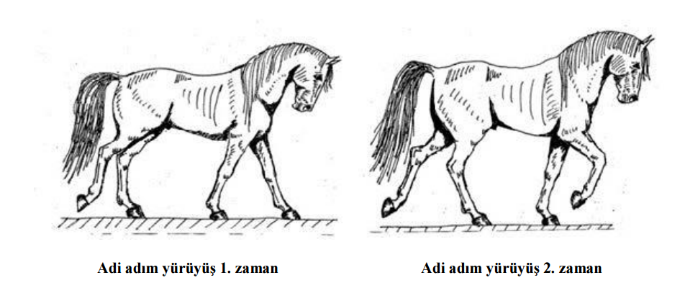
Adi Adım Yürüyüş

Slide 50
2. Süratli Adi Yürüyüş
Ağır adi yürüyüşün daha kısa zamanlarda yapılan daha hızlı şeklidir. Tennessee Walking Atı bir ırk özelliği olarak bu yürüyüşü “süratli adeta” şeklinde yürür. Atın adeta yürüyüş şekli en yavaş yürüyüş çeşididir ama at en uzun mesafelere bu yürüyüş şekli ile gidebilir. Binicilik öğrenenler ilk önce bu yürüyüş çeşidi ile ata binerler.

Slide 51
3. Tırıs Koşma (Trot)
Tırıs, atın koşmadan ama hızlı tempoda yaptığı yürüyüş şekline verilen isimdir. Adetadan hızlı ama dörtnaldan yavaş bir yürüyüştür. Bu yürüyüş çeşidinde iki çapraz ayak aynı anda havadadır ve diğer iki ayak yere basar. Çapraz adımlar arasında her dört ayağın da havada olduğu kısa bir an vardır. Bu yürüyüş şeklinde at sürekli olarak dengededir. Başı ve boynu ile dengeyi sağlamak zorunda değildir. Bu yüzden atın başı sabit kalır. Atın vücut yapısına en uygun yürüyüş çeşidi budur. At eşkin veya dörtnal ile ancak kısa bir mesafe gidebilir. Çünkü çabuk yorulur ve dinlenmeye ihtiyaç duyar. Ama tırıs ile giden at saatlerce yol alabilir. Yani tırıs bir atın en uzun mesafeyi en kısa zamanda gidebileceği yürüyüş şeklidir.

Slide 52
Tırıs koşmada bacakların hareket sırası yine çaprazdır. Örneğin art sağdan sonra sol ön, sol arttan sonra sağ ön kalkar. Fakat Tırıs koşmanın ağır adi ve süratli adi yürüyüşten tek farkı, daima iki ayak yerde, iki ayak havada hareket hâlindedir. Beden ağırlığını daima iki bacak taşır. Tırıs koşmada, ağırlık merkezi dikey bir yüzey üzerinde aşağı yukarı iner ve çıkar. Bu nedenle atın üzerinde binici varsa binici de kendini bu harekete uydurarak aşağı yukarı hareket etmeli, yani eyer üzerinde oturup kalkma hareketleri yapmalıdır.

Slide 53
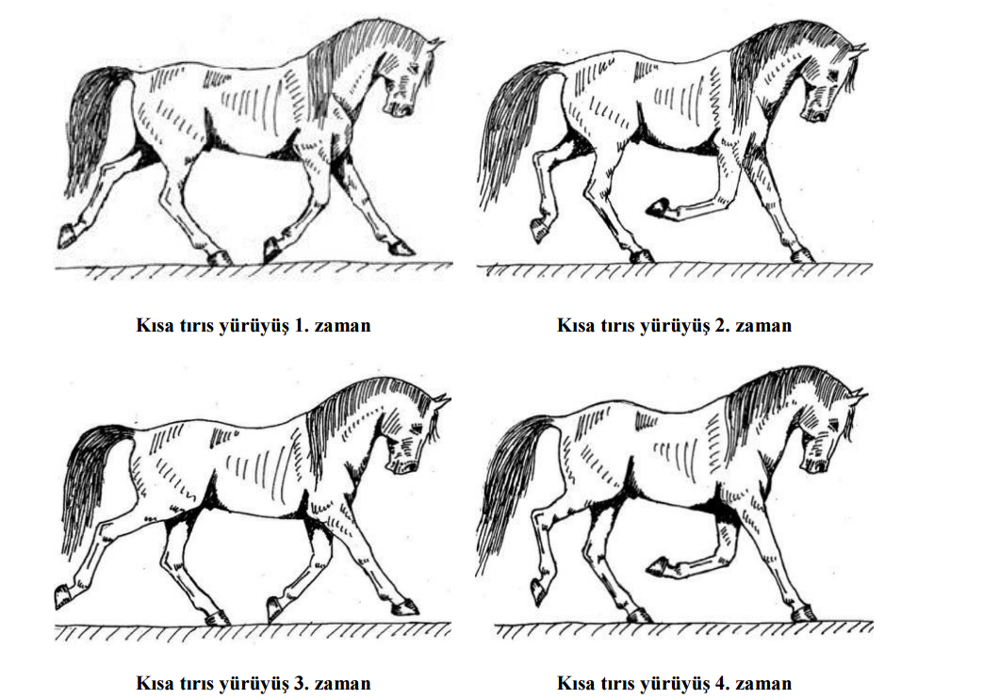
Kısa Tırıs Yürüyüş Zamanları

Slide 54
4. Dörtnal Koşma (Gallop)
Dörtnal koşmada, tırıs koşmalarda görülen birbirine bağlı hareketlerin akışı duraklamalara uğrar. Dörtnalda, adi yürüyüşteki hareket safhalarından yalnız bir safha gelişir, tamamlanır ve böylece birbiri ardınca gelen çapraz basışlar görülmez. Adi yürüyüşte yerde meydana gelen birtakım hareketler dörtnal koşma esnasında havada olur. Bu nedenle vücudu yerden iten son art bacak yerden kalktıktan sonra yere ilk basan ayaktır. Bu yüzden dörtnalda diğer yürüyüşlerde görülmeyen tek ayak basışı ve sesi duyulur. Bu durumda beden ağırlığını tek bacak taşır. Bu iki tek ayak sesi arasında çok çabuk cereyan eden bir üçayak basışı görülür.
Dörtnalın, koşmanın hızına göre iki şekli vardır. Birincisine kısa dörtnal (yarış dilinde Kenter), İkincisine ise tam dörtnal (yarış dilinde Sprint) denir ki sprint (kısa mesafeli koşu) atın yapabileceği azami süratli koşuş şeklidir.

Slide 55
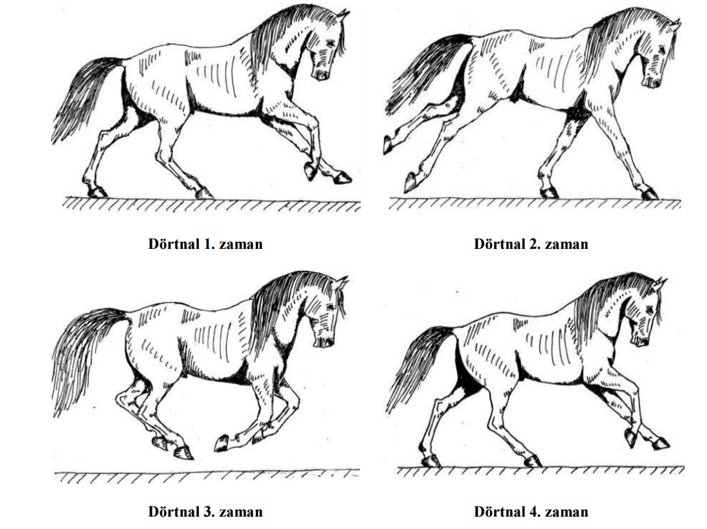
Dörtnal Yürüyüş Zamanları

Slide 56
5. Rahvan Koşma
Tırıstan hızlı ama dörtnaldan daha yavaş, ayaklarını hafifçe iki yana açarak ve sallayarak yapılan, biniciyi sarsmayan yürüyüş şekline verilen isimdir. Rahvanda bir taraftaki iki ayak aynı anda havaya kalktığı anda, diğer taraftaki iki ayak yere basar. Bu yüzden “çık, çık” veya “çak, çuk gibi iki ayak sesi işitilebilir. Atlara genellikle sonradan öğretilemeyen bir yürüyüş şeklidir. Ancak annesi rahvan yürüyen bir atın tayı bunu annesinden görerek öğrenebilir.

Slide 57
Rahvan yürüyüşün özelliği olarak at bir yanda bulunan iki ayağını birden kaldırır ve birden basar. Hayvan bir yanda bulunan iki ayağını yerden kaldırdığı zaman, ağırlığını diğer taraftaki ayakları üzerine verir. Bu yüzden at kaldırmış olduğu ayaklarını yerden çok fazla yükseltemez. Kaldırdığı ayaklarını süratle ileri götürür ve hemen yere bırakır.
Bir başka deyişle, bu yürüyüş şeklinde atın tökezlemesi ihtimali diğer yürüyüş çeşitlerine göre çok daha yüksektir. Bu sebeple at bu yürüyüşü iyi biliyor ve ustaca yapıyorsa bir problem yoktur ve gayet seri gider. Eğer at bu yürüyüş şeklini iyi bilmiyorsa bu sefer sık sık tökezler. Yani rahvan yürüyüş şekli, bilen bir at için “süratli yürüyüş”, bilmeyen bir at için “tökezleme” demektir.
Rahvan koşma, binici açısından rahattır ve biniciyi yormaz. Diğer bir deyiş ile rahvan koşan bir ata binen binici spor yapıyorum diyemez. Çünkü bu koşma şeklinde binicinin bacak ve karın kasları çalışmaz, binici bir efor sarf etmez.

Slide 58
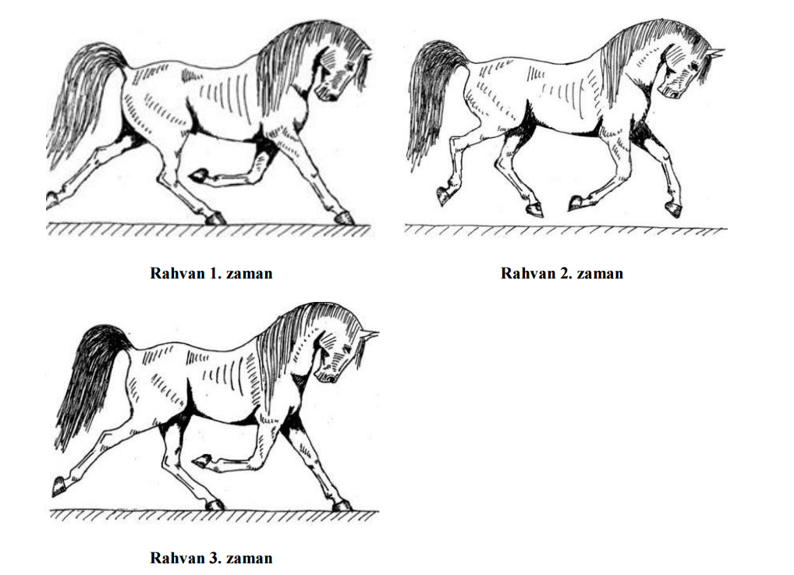
Rahvan Yürüyüş Zamanları

